Slide 1

Санкт-Петербургское государственной бюджетное профессиональное
образовательное учреждение «Охтинский колледж»
(СПб ГБ ПОУ «Охтинский колледж»)
Дипломная работа
по специальности «09.02.07 Информационные системы и программирование.
Специальность: 09.02.07 Информационные системы и программирование
На тему: «РАЗРАБОТКА СЕРВЕРНОЙ ЧАСТИ ВЕБ-САЙТА ДЛЯ « ООО ЛОФТ ПРОЕКТ ЭТАЖИ»
Выполнил студент 4 курса группы 492:
Портнова Мария Владимировна
Руководитель:
Богомолов Вадим Анатольевич
Санкт-Петербург, 2025

Slide 2

Актуальность
Современные веб-технологии являются неотъемлемой частью цифровой трансформации бизнеса, обеспечивая эффективное взаимодействие между компаниями и их клиентами. В условиях высокой конкуренции на рынке услуг наличие функционального, удобного и технологичного веб-сайта становится критически важным фактором успеха.
Для «ООО ЛОФТ ПРОЕКТ ЭТАЖИ», занимающегося проведением мероприятий, выставок и экскурсий, разработка специализированного веб-сайта с полноценной серверной частью позволит не только автоматизировать ключевые бизнес-процессы, но и повысить уровень клиентского сервиса, увеличить охват аудитории и оптимизировать управление контентом.
Тема: «Разработка серверной части веб-сайта для ООО ЛОФТ ПРОЕКТ ЭТАЖИ .»

Slide 3

Цель, объект, предмет
Цель: создание серверной части для веб-сайта компании «ООО ЛОФТ ПРОЕКТ ЭТАЖИ».
Объект: компания «ООО ЛОФТ ПРОЕКТ ЭТАЖИ» и её деятельность
Предмет: технология разработки web-сайтов и web-приложений.
Тема: «Разработка серверной части веб-сайта для ООО ЛОФТ ПРОЕКТ ЭТАЖИ .»

Slide 4

Задачи
Задачи, которые необходимо решить при создании веб-приложения для компании Duck Player:
- Провести анализ предметной области и сформулировать требования к функционалу веб-сайта.
- Спроектировать архитектуру базы данных и API для взаимодействия клиентской и серверной частей.
- Разработать пользовательские интерфейсы для форм бронирования и обратной связи с учетом UX/UI-принципов.
- Реализовать серверную логику обработки данных (регистрация бронирований, сбор заявок, управление событиями, админ-панель).
- Провести тестирование системы на различных сценариях использования, выявить и устранить возможные ошибки.
- Оптимизировать производительность системы
Тема: «Разработка серверной части веб-сайта для ООО ЛОФТ ПРОЕКТ ЭТАЖИ .»

Slide 5
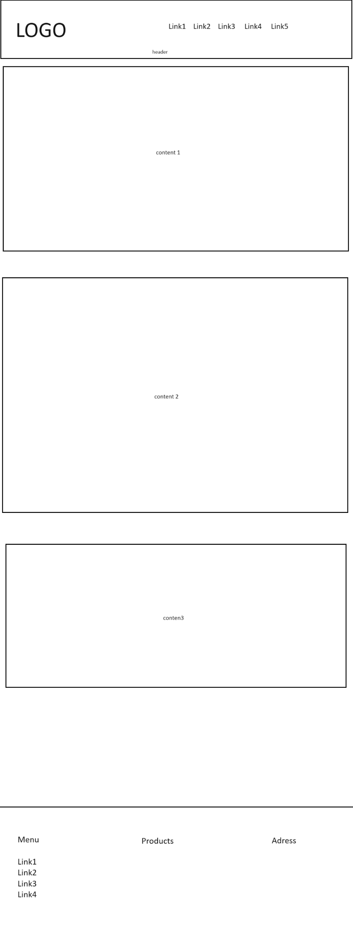
Макет
Тема: «Разработка серверной части веб-сайта для ООО ЛОФТ ПРОЕКТ ЭТАЖИ .»

Slide 6
Дизайн-макет
Тема: «Разработка серверной части веб-сайта для ООО ЛОФТ ПРОЕКТ ЭТАЖИ .»

Slide 7
Сайт
Ссылка
Тема: «Разработка серверной части веб-сайта для ООО ЛОФТ ПРОЕКТ ЭТАЖИ .»

Slide 8
Заключение
В рамках данной курсовой работы была успешно разработана и реализована серверная часть, которая обеспечивает удобный и функциональный интерфейс для пользователей, желающих выбрать нужную подписку. Проект охватывает ключевые аспекты, необходимые для эффективной работы современного веб-сайта, включая удобный пользовательский интерфейс, интеграцию с базой данных для хранения информации о датах подписок.
Тема: «Разработка серверной части веб-сайта для ООО ЛОФТ ПРОЕКТ ЭТАЖИ .»

Slide 9
Санкт-Петербургское государственной бюджетное профессиональное
образовательное учреждение «Охтинский колледж»
(СПб ГБ ПОУ «Охтинский колледж»)
Дипломная работа
по специальности «09.02.07 Информационные системы и программирование.
Специальность: 09.02.07 Информационные системы и программирование
На тему: «РАЗРАБОТКА СЕРВЕРНОЙ ЧАСТИ ВЕБ-САЙТА ДЛЯ « ООО ЛОФТ ПРОЕКТ ЭТАЖИ»
Выполнил студент 4 курса группы 492:
Портнова Мария Владимировна
Руководитель:
Богомолов Вадим Анатольевич
Санкт-Петербург, 2025

